Slide 1


SISTEM PENTADBIRAN TANAH DI SEMENANJUNG MALAYSIA
Abnorhady bin Abu Bakar
Institut Tanah & Ukur Negara (INSTUN)

Slide 2
SKOP PERKONGSIAN
PENDAHULUAN
SEJARAH PENTADBIRAN DAN PERUNDANGAN
SISTEM DAN UNDANG-UNDANG PENTADBIRAN TANAH
KUASA / STRUKTUR PENTADBIRAN TANAH
PENUTUP

Slide 3

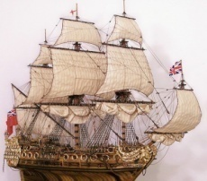

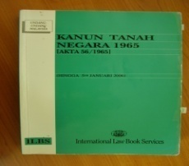
SEJARAH PENTADBIRAN DAN PERUNDANGAN TANAH
Penjajahan
Persekutuan Tanah Melayu
Malaysia
Kesultanan Melayu
(Tradisional)

Slide 4
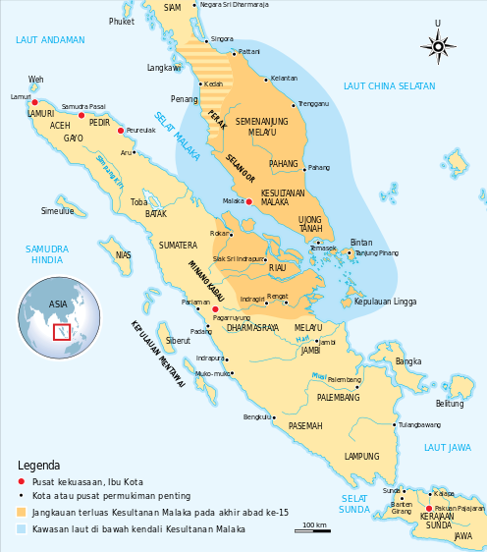
SISTEM PEMEGANGAN TANAH SEBELUM KEDATANGAN INGGERIS
Kesultanan Melayu
Permulaan – Kesultanan Melaka (1402-1511).
Pengasas – Parasmeswara (Iskandar Shah)
Undang-Undang:
  Hukum Kanun Melaka
  Undang-Undang Laut Melaka
Terdapat Fasal:
  “sesiapa yang menghidupkan tanah mati, maka menjadi haknya tanah itu”.

Slide 5
Sistem Tradisional
Sultan /Raja adalah ketua sesebuah negeri dan berada di kedudukan teratas dalam sistem feudal. Dalam sistem tanah tradisional, semua tanah dalam sesebuah negeri adalah dipunyai oleh Sultan. Sultan mempunyai hak untuk mengutip hasil tanah dan mengenakan cukai sewa serta menjual “tanah mati”. Baginda boleh mengurniakan tanah kepada pemilikan tanah lebih bergantung kepada konsep usaha: siapa yang mengusahakan tanah itu, dialah yang layak memilikinya.”

Slide 6
Sistem Tradisional
Konsep tanah hidup & tanah mati
Tanah hidup: kampung/ tanah bendang/ tanah huma @ ladang;
Tanah mati: ditinggalkan dan tiada tanaman kekal

Slide 7
Sistem Tradisional
Pentadbiran tanah mengikut undang-undang tidak bertulis/tidak formal
Undang-undang adat & tradisi orang Melayu yang digunakan :
Adat Temenggung ( campuran adat Hindu & undang-undang Islam —lebih kpd susur galur warisan kepada lelaki
Adat Perpatih – diamalkan di Minangkabau, - keutamaan kepada wanita

Slide 8
SISTEM PEMEGANGAN TANAH SELEPAS KEDATANGAN INGGERIS
Sem. Malaysia dibahagikan kepada :
  Negeri Selat
P.Pinang
Melaka
Land Ordinance-Cap.113 dikuatkuasakan:
P.Pinang– 1807
Melaka -1826

Slide 9











 Negeri-negeri Selat menerimapakai undang-undang tanah yang berasaskan
sistem Suratikatan Inggeris (English Deed system).
 Sistem surat ikatan ini terus diterimapakai sehingga ia dimansuhkan melalui Akta Kanun Tanah Negara (Hak Milik Pulau Pinang dan Melaka) 1963, dan digantikan dengan sistem Torren melalui penguatkuasaan Kanun Tanah Negara 1965 (KTN).
• Hakmilik tidak dijamin oleh kerajaan;
• Pendaftaran urusniaga tidak diwajibkan;
• Pembeli tidak dapat jaminan hakmilik;
• Jualbeli hanya menggunakan surat ikatan;
• Penyemakan hakmilik yang sah; dibuat di hadapan peguam (kos tinggi);
11

Slide 10



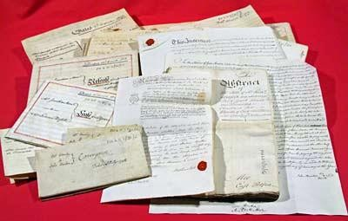
❑
❑
‘Land as a commodity’
Pemilikan tanah berdasarkan surat ikatan yang disempurnakan secara persendirian
Dikenali sebagai ‘Registration of Deeds’ dan diperkenalkan oleh Inggeris sebelum 1870 berdasarkan ‘English Land Law’
Jika berlaku pindahmilik, tuan tanah baru hanya mendapat surat ikatan (bukti pemilikan beliau ke atas tanah tersebut)
❑
❑
12

Slide 11

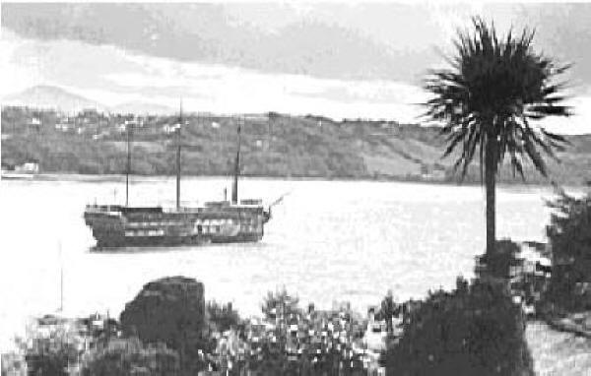
Penggunaan Sistem Inggeris

Slide 12

Negeri Melayu Bersekutu
-Peraturan Tanah Am dan Peraturan Pendaftaran Hakmilik (perubahan radikal)
  Perak – 1879
  Selangor - 1882
  Pahang – 1888
  N.S – 1887
-FMS Land Code (Cap 138)-1928 (perubahan dan perincian)
- Diseragamkan keseluruh Negeri Melayu Bersekutu

Slide 13
Negeri Melayu Tidak Bersekutu
Johor
Kedah
Kelantan
Perlis
Terengganu
-Sistem Torrens secara berperingkat
Enakmen Tanah Johor (No.1)-1910
Enakmen Tanah Kedah (No.56) – 1912
Enakmen Tanah Kelantan-1938
Enakmen Tanah Perlis – 1356
Enakmen Tanah Terengganu – 1357
Sabah dan Sarawak
Sarawak Land Code (Cap 81)
Sabah Land Ordinance (Cap 68)

Slide 14


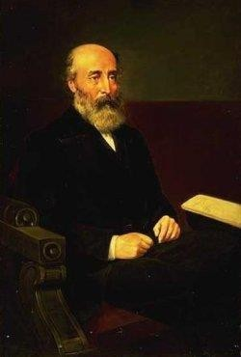








 Berasal dari Australia Selatan;
 Diperkenal oleh Sir Robert Torrens (1858);

 Asas penggubalan KTN 1965;
 Memberi jaminan dan kesenangan kepada
segala urusan tanah.
 Mudah, Cepat & Rendah perbelanjaan dalam urusan tanah
 Hakmilik adalah bukti muktamad
 Hakmilik tidak boleh disangkal
 Segala urusan didaftarkan dalam hakmilik
 Dijamin oleh Kerajaan
13

Slide 15
CIRI CIRI SISTEM TORRENS
HAKMILIK TAK BOLEH DISANGKAL -
- SEK. 340
- SEK.304 (4)
“memorial pendaftaran mana-mana instrumen merupakan keterangan konklusif”
HAKMILIK BUKTI MUKTAMAD – SEK.89
TIADA “ADVERSE POSSESSION”
- KERAJAAN ( SEK. 48 ) ,
- PEMILIK (SEK. 341)
SISTEM KAVEAT

Slide 16


1.
➢
Prinsip Cermin (mirror principle)
Sijil hakmilik (Certificate of Title) menggambarkan dan memaparkan
fakta-fakta/
keadaan
terkini
secara
tepat
dan
sempurna
mengenai
hakmilik seseorang.
Ini bermakna jika seorang itu menjual tanah, hakmilik baru tersebut perlulah mempunyai butiran yang sama seperti hakmilik lama dalam konteks perihal tanah kecuali nama pemilik.
➢
2.
➢
Prinsip Tabir (curtain principle)
Seseorang individu tidak perlu merujuk kepada maklumat-maklumat lain selain Sijil Hakmilik (Certificate of Title) atau mana-mana maklumat terdahulu.
Semua maklumat mengenai tanah terbabit terdapat dalam Sijil
Hakmilik (Certificate of Title).
➢
15

Slide 17
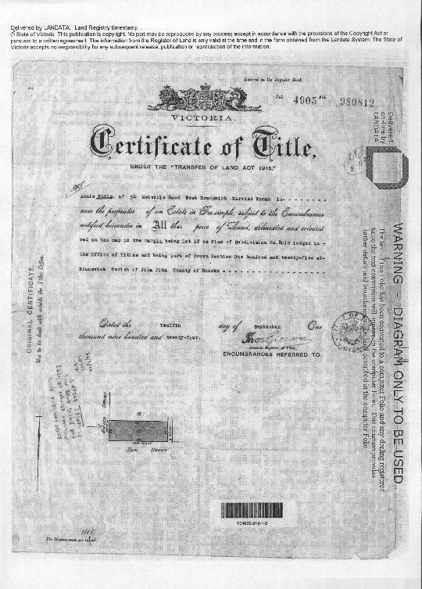
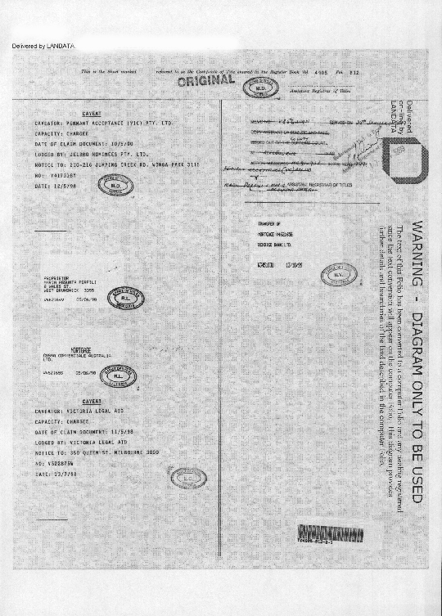
Pemakaian KTN 1965
Persekutuan Tanah Melayu ( Perjanjian1948) – ke arah kemerdekaan
Suruhanjaya Pakar – Sir Louis Chick – perlu menyeragamkan 7 undang-undang tanah
Berdasarkan kepada FMS Land Code 1928 – Akta 56/1965 dikuatkuasa pada 1.1.1966
Akta Kanun Tanah Negara (h/milik P.Pinang dan Melaka) 1963 – bagi meneutralisasikan Deed System.
Kuatkuasa KTN.
Suatu Akta bagi meminda,menyatu dan menyeragamkan undang2 tanah termasuk pemegang tanah,pendaftaran h/mlk tanah,urusniaga tanah dan urusan2 yang berkaitan dengan tanah serta pungutan hasil tanah daripada 11 negeri di Sem. Malaysia dan bagi maksud-maksud yang bersangkutan dengannya.
DENGAN KUATKUASA KTN, UNDANG TANAH LAIN SEPERTI DALAM JADUAL KE 11 KTN DIMANSUHKAN. Sek. 438

Slide 18



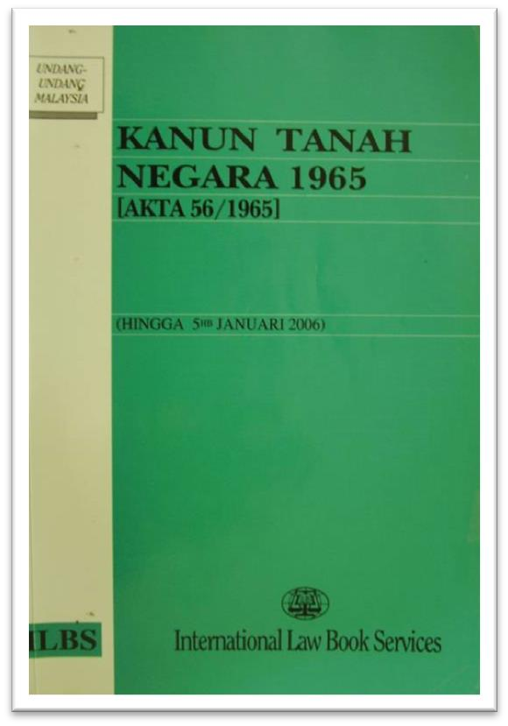
▪ Mula berkuatk
uasa mulai 1 Jan
u
▪ Kandungan KTN:
- mengandungi 447 seksyen
- mengandungi 16 jadual
- mengandungi 6 divisyen
- mengandungi 35 bahagian
▪ Telah melalui lebih kurang 31 pindaan.
16

Slide 19


Pembahagian Kuasa
Persekutuan
Negeri
Jadual Kesembilan
(Perlembagaan Persekutuan)
Senarai I
(Senarai Persekutuan)
Senarai II
(Senarai Negeri)
Senarai III
(Senarai Bersama)
Tanah

Slide 20
KUASA KERAJAAN PERSEKUTUAN DAN KERAJAAN NEGERI
Senarai Persekutuan (1) | Senarai Negeri (2) | Senarai Bersama (3)
Hal-ehwal Luar Negeri Pertahanan Keselamatan Dalam Negeri Undang-undang Sivil dan Jenayah Serta Pentadbiran Keadilan Kewarganegaraan Persekutuan | Hal-Ehwal Agama Islam Tanah Pertanian dan Perhutanan Kerajaan Tempatan 5. Jentera Pentadbiran Kerajaan Negeri | Kebajikan Masyarakat Biasiswa Ternakan Perlindungan Binatang dan Burung Liar 5. Perancangan Bandar dan Kampung

Slide 21
Bidang Kuasa
Perlembagaan Persekutuan – Tanah adalah di bawah kuasa PBN (Per.74, Jadual Ke-9,Senarai Ke-2)
Untuk tujuan penyeragaman undang-undang dan dasar, Parlimen boleh membuat undang-undang yang merangkumi pemilikan tanah, tenansi, pendaftaran hakmilik, pindahmilik, pajakan, gadaian, ismen dan sebagainya, pengambilan tanah secara paksa dan lain-lain –[Per. 76(4))

Slide 22
UNDANG-UNDANG LAIN (BERKAITAN TANAH)
Akta Tanah (Kawasan Penempatan Berkelompok) 1960,
Akta Pengambilan Tanah 1960,
Enakmen Rizab Melayu,
Small Estates (Distribution) Act. 1955,
Land Conservation Act 1960 dan
Akta Hakmilik Strata 1985

Slide 23
KAEDAH-KAEDAH TANAH NEGERI
1. PERLIS LAND RULES
2. KEDAH LAND RULES
3. PULAU PINANG LAND RULES
4. PERAK LAND RULES
5. WILAYAH PERSEKUTUAN LAND RULES
6. SELANGOR LAND RULES
7. KELANTAN LAND RULES
8. TERENGGANU LAND RULES
9. PAHANG LAND RULES
10. MELAKA LAND RULES
11. NEGERI SEMBILAN LAND RULES
12. JOHOR LAND RULES

Slide 24
BATASAN KUASA KTN
Terengganu Settlement Enactment 1356
Akta Penanam Padi (Mengawal Sewa &Menjamin Pemegang
Ordinan Penyelesaian Tanah Kelantan 1955
Akta Tanah (Kawasan Penempatan Berkelompok) 1960
Mana-mana Undang-undang Mengenai Pengecualian
daripada Pembayaran Hasil Tanah
Tanah Pemegangan Adat
Tanah Rizab Melayu
Tanah Lombong
Tanah Kesultanan
Tanah Wakaf Atau Baitulmal

Slide 25
KAWASAN PENTADBIRAN
S. 11 KTN, PBN BOLEH MELALUI WARTA
- MEMBAHAGI NEGERI KPD.
DAERAH.
- MEMBAHAGI DAERAH KPD.
DAERAH KECIL.
- MEMBAHAGI DAERAH KECIL KPD. MUKIM.
- MENGUBAH SEMPADAN DAERAH.
- MENGISYTIHARKAN MANA-MANA KAWASAN SEBAGAI BANDAR ATAU PEKAN.

Slide 26
PERLANTIKAN PEGAWAI
S. 12 KTN PULA MEMBERI KUASA KEPADA PBN MELANTIK MELALUI PENGWARTAAN
- SEORANG PTG
- SEORANG PENDAFTAR
- SEORANG PENGARAH UKUR
- BEBERAPA ORANG TIMBALAN PTG, PENOLONG PTG, TIMBALAN
PENDAFTAR, PENTADBIR TANAH,
PENOLONG PENTADBIR TANAH,
PEGAWAI UKUR, PENOLONG PEGAWAI
TANAH

Slide 27
PERWAKILAN KUASA
S. 13 KTN MEMBOLEHKAN PBN MEWAKILKAN KUASANYA KEPADA PTG, PENDAFTAR, PT ATAU LAIN-LAIN PEGAWAI YANG DILANTIK.
PERWAKILAN KUASA PERLU DIWARTAKAN
TIDAK BOLEH WAKILKAN KUASA
- MEMBUAT KAEDAH TANAH
- MELUPUSKAN TANAH 50 M DARI TEBING SUNGAI, TASIK ATAU PINGGIR LAUT.

Slide 28
HARTA DALAM TANAH
Seksyen 40
Perkara-perkara berikut adalah terletakhak kepada PBN:-
a. semua harta dalam tanah Kerajaan
b. semua galian dan bahan batuan yang terkandung dalam atau atas mana-mana tanah kecuali yang telah dilupuskan

Slide 29
KUASA PELUPUSAN
1. S. 41 KTN, PBN MEMPUNYAI KUASA PELUPUSAN SEPENUHNYA BERKAITAN
- HARTA DIBAWAH S. 40 KTN
- TANAH RIZAB
- TANAH LOMBONG
2. KUASA PELUPUSAN MELIPUTI BERIMILIK, MERIZABKAN, LESEN, PERMIT BAHAN BATUAN DAN PERMIT RUANG UDARA.

Slide 30
HAD PELUPUSAN
TIDAK BOLEH MELUPUSKAN TANAH UNTUK MELOMBONG
TIDAK BOLEH MENGAMBIL/MENGALIH BAHAN BATUAN UNTUK DAPATKAN LOGAM
TIDAK BOLEH MELUPUSKAN TANAH UNTUK MENGAMBIL HASIL HUTAN.
TIDAK BOLEH BERIMILIK TANAH PERTANIAN KURANG DARI 2/5 HA.UNTUK DIPEGANG OLEH LEBIH DARI SATU ORANG/BADAN.

Slide 31
Pentadbiran Tanah Malaysia | Piawaian
 | Kawalan Undang-Undang Utama | Klasifikasi Guna Tanah | Pemegangan Tanah
A. Pentadbiran Tanah Semenanjung Perlis, Kedah Pulau Pinang Kelantan Perak Terengganu Pahang Selangor Wilayah Persekutuan Negeri Sembilan, Melaka Johor | Kanun Tanah Negara 1965 Kaedah-Kaedah Tanah Negeri | Pertanian Bangunan Industri | Selama-lamanya (in perpetuity) Pajakan 99 tahun
B. Pentadbiran Tanah Sabah | Sabah Land Ordinance (Cap. 68) | Tanah Desa Tanah Bandar Tanah Natif | Pajakan 99 tahun Pajakan 99 tahun Nil
C. Pentadbiran Tanah Sarawak | Sarawak Land Code (Cap. 81) | Mixed Zone Land Native Area Land Native Customary Land Reserved Land Interior Area Land | Grant (exceeding 99 years) Lease (not exceeding 99 years)

Slide 32




PERSEKUTUAN
Majlis Tanah Negara (Per.91 PP, S9 KTN)
Menteri Sumber Asli & Alam Sekitar (S5, S9 dan S10 KTN)



Ketua Pengarah
KTN)
Ketua Pengarah
NEGERI
Pihak Berkuasa
Tanah dan Galian Persekutuan
(S6
dan
S8

Ukur dan Pemetaan

Negeri
(Jadual Ke-9, Senarai ke dua Perlembagaan)
Pengarah Tanah dan Galian Negeri (S12 KTN)
Pengarah Ukur dan Pemetaan (S12KTN)
DAERAH
Pentadbir Tanah Daerah (S12 KTN)



26

Slide 33







PERLEMBAGAAN (PER. 91)
PERKARA 91(1)
Maka hendaklah ada suatu Majlis Tanah Negara yang terdiri daripada seorang Menteri sebagai pengerusi, seorang wakil dari setiap Negeri yang hendaklah dilantik oleh Raja atau Yang di-Pertua Negeri, dan apa-apa bilangan wakil Kerajaan Persekutuan yang dilantik oleh Kerajaan Persekutuan tetapi, tertakluk kepada Fasal (5) Perkara 95E, bilangan wakil Kerajaan Persekutuan tidak boleh melebihi sepuluh.
PERKARA 91(5)
“Adalah menjadi kewajipan Majlis Tanah Negara membentuk, dari masa ke semasa, dengan berunding dengan Kerajaan Persekutuan, Kerajaan-kerajaan Negeri dan Majlis Kewangan Negara, suatu dasar Negara untuk memajukan dan mengawal penggunaan tanah di seluruh Persekutuan bagi maksud perlombongan, pertanian, perhutanan atau apa-apa maksud lain, dan untuk mentadbirkan apa-apa undang- undang mengenainya; dan Kerajaan Persekutuan dan Kerajaan-kerajaan Negeri hendaklah mengikuti dasar yang dibentuk itu
27

Slide 34


Bertanggungjawab kepada undang-undang tanah di bawah Akta Fungsi Kementerian (KTN 1965, Akta Tanah (Penempatan Berkelompok) 1960, dan Continental Shelf Act
1966)
Menteri Tanah adalah ahli kepada MTN
Di bawah Sek. 9 KTN Menteri Tanah diberi kuasa untuk bertindak bagi pihak MTN
Menteri Tanah diberi kuasa di bawah S10 KTN untuk
prescribe prosedur ukur dan fee ukur selepas berbincang
dengan MTN




28

Slide 35




KETUA PENGARAH TANAH DAN
GALIAN PERSEKUTUAN
Dikenali juga sbg PTP di mana bertanggungjawab
ke atas tanah persekutuan
•

Berunding dengan mana PTG negeri
Mendapatkan maklumat, laporan dan data mengenai pemberimilikan dan urusan tanah
Menganjurkan persidangan/mesyuarat dengan PTG negeri dengan tujuan membincang tentang pentadbiran dan undang-undang tanah
Memeriksa rekod mana-mana tanah di Pejabat Pendaftar atau Pejabat Tanah dengan kebenaran PTG Negeri



29

Slide 36


untuk memberi milik tanah
merizabkan tanah kerajaan tanah rizab
dan memajakkan
mengeluarkan permit dan lps ke atas tanah
kerajaan,
tanah rizab, tanah lombong dan
ruang udara
memberi permit mengeluar dan mengangkut
bahan batuan
untuk membuat peraturan tanah
30

Slide 37



PENGARAH
TANAH
DAN
GALIAN
NEGERI
(PTG)
  Bertanggungjawab kepada pentadbiran dan perundangan tanah mengikut KTN
  Bertindak atas arahan PBN
  Mengawal dan memantau semua pendaftar hakmilik dan pegawai-pegawai pentadbiran tanah
31

Slide 38


5
TUGAS UTAMA
PTD &
PTG
1.
2.
3.
Menguruskan permohonan
Mengutip hasil tanah;
Menguruskan pendaftaran
hakmilik;
Menguruskan permohonan
pembangunan tanah; dan
tanah;
4.
5.
Penguatkuasaan undang-undang
tanah.
32

Slide 39
SEKIAN
Emel : abnorhady@instun.gov.my

